Slide 1
Вода – это жизнь

Slide 2
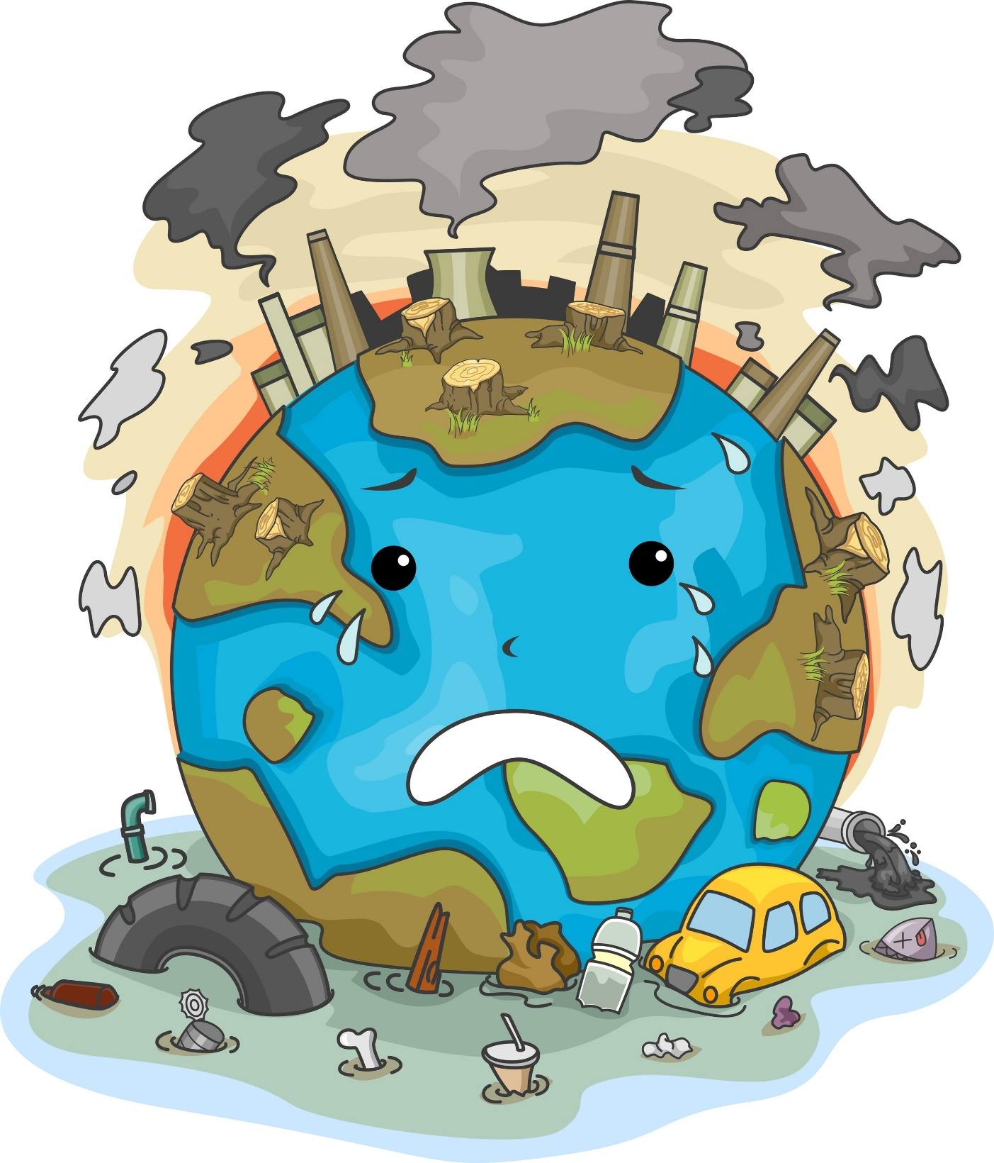
Вода является важнейшим веществом на нашей планете, без которого невозможна жизнь. Сегодня мы вспомним о значимости воды и необходимости заботиться о ее чистоте.

Slide 3
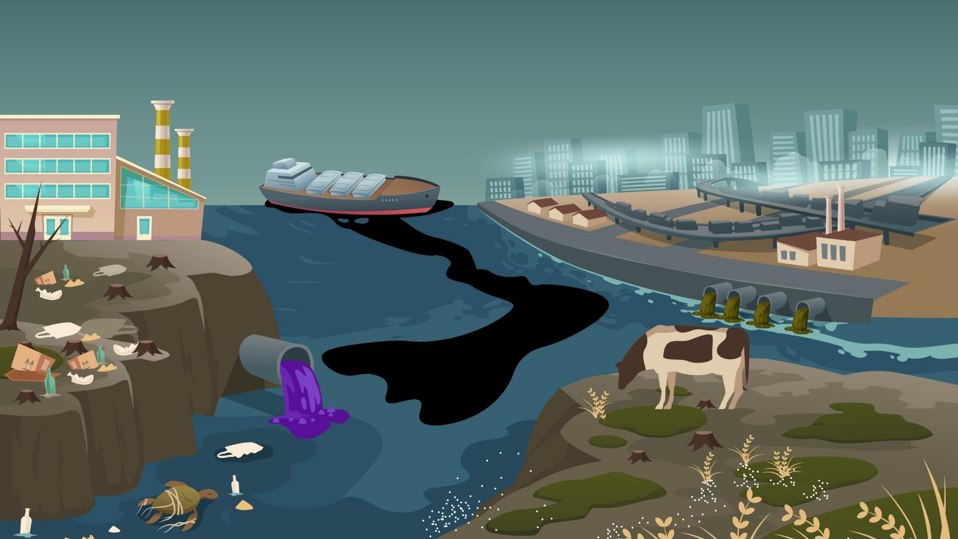
Перевозка топлива, пассажиров, грузов

Slide 4
Свалки мусора

Slide 5
Использование в быту и производстве

Slide 6
Сельское хозяйство

Slide 7
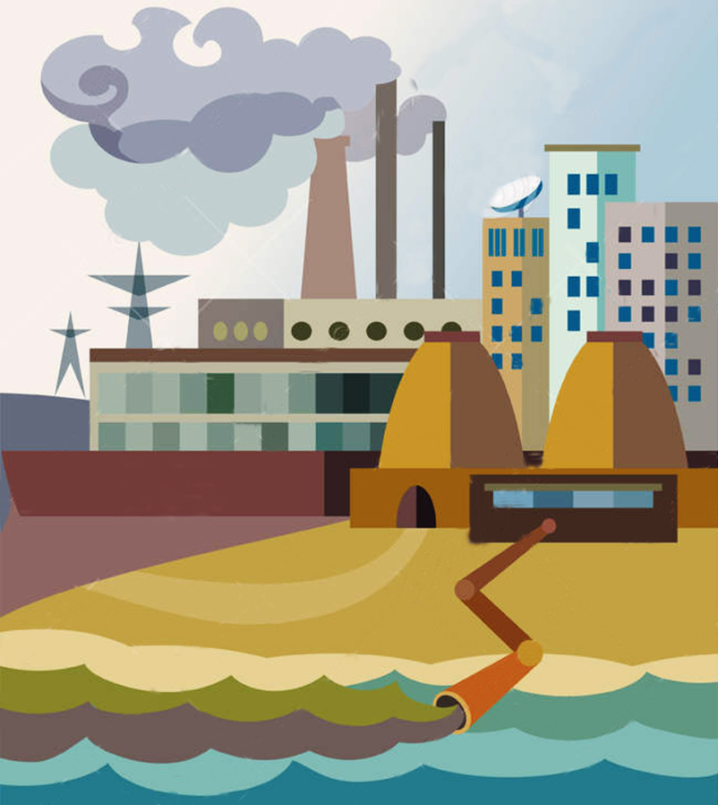
Реальность

Slide 8
Мечта

Slide 9
Усилия
Знания

Slide 10
Первое задание называется «Правда ли, что…?»
Под номером правдивого утверждения
поставьте «+»
под номером неверного — «–» (знак вычитания)

Slide 11
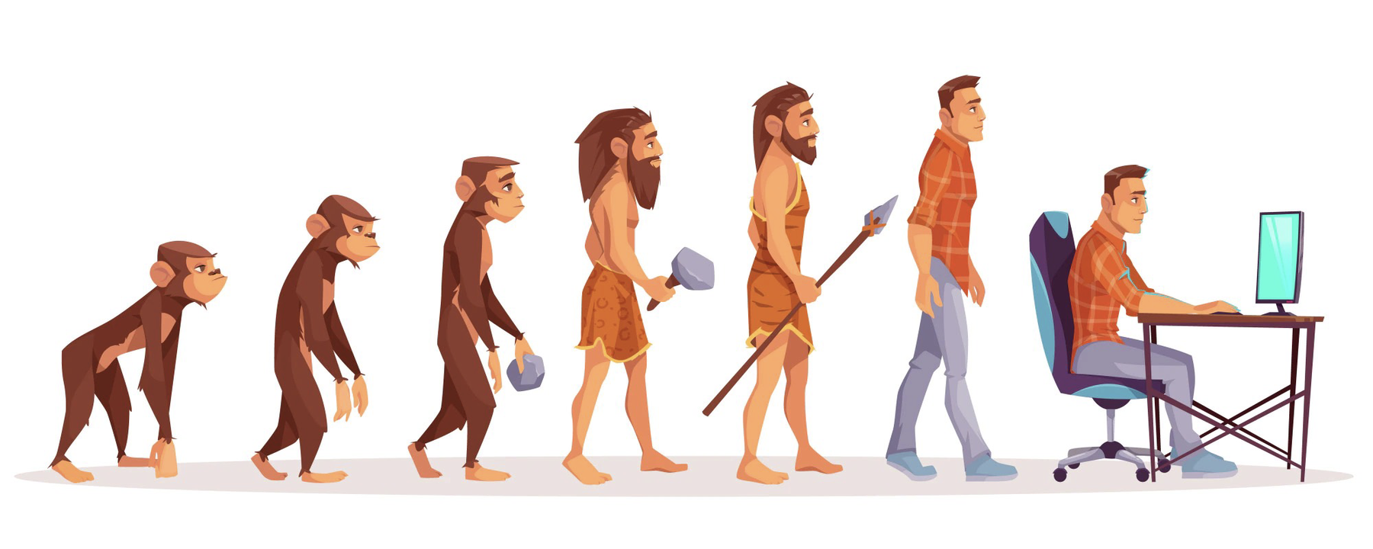
Верные и неверные утверждения
Правда ли, что общее количество воды на планете не меняется, ее не становится больше или меньше?

Slide 12
Верные и неверные утверждения
Правда ли, что динозавры пили ту же воду, что и мы сейчас?

Slide 13
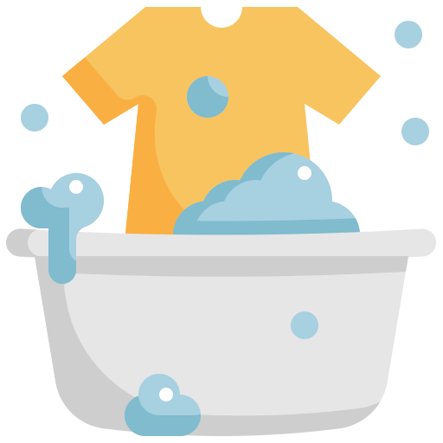
Верные и неверные утверждения
Правда ли, что для большинства своих нужд человек может использовать соленую воду?

Slide 14
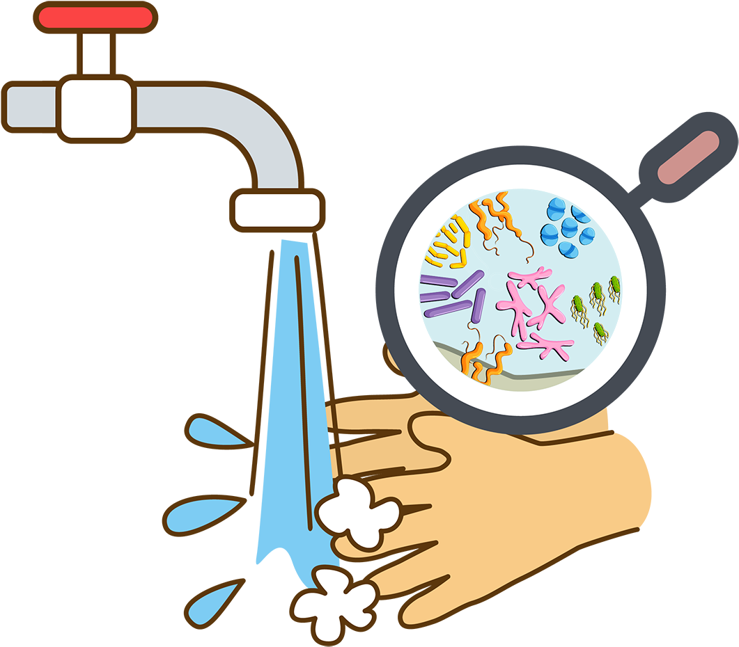
Верные и неверные утверждения
Правда ли, что грязная вода убивает столько же людей, сколько войны?

Slide 15
Верные и неверные утверждения
Правда ли, что человек может прожить без воды несколько недель?

Slide 16
Верные и неверные утверждения
Правда ли, что воду можно не беречь, так как на Земле ее полным полно?

Slide 17
Верные и неверные утверждения
Правда ли, что больше всего пресной воды люди тратят на сельское хозяйство?

Slide 18
Верные и неверные утверждения
Правда ли, что для сохранения чистоты воды важны усилия каждого человека?

Slide 19
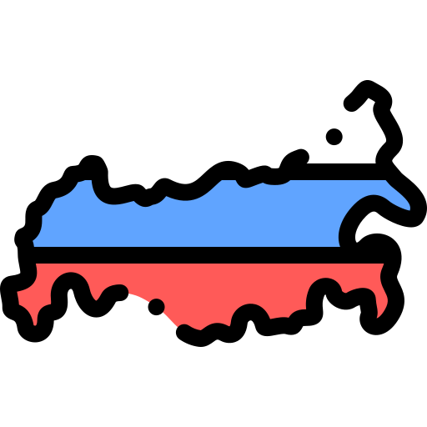
Россия
По чистоте воды Россия занимает 7-е место в мире. А у 40% населения нашей планеты нет постоянного доступа к чистой пресной воде.

Slide 20
Водные сокровища нашей страны

Slide 21
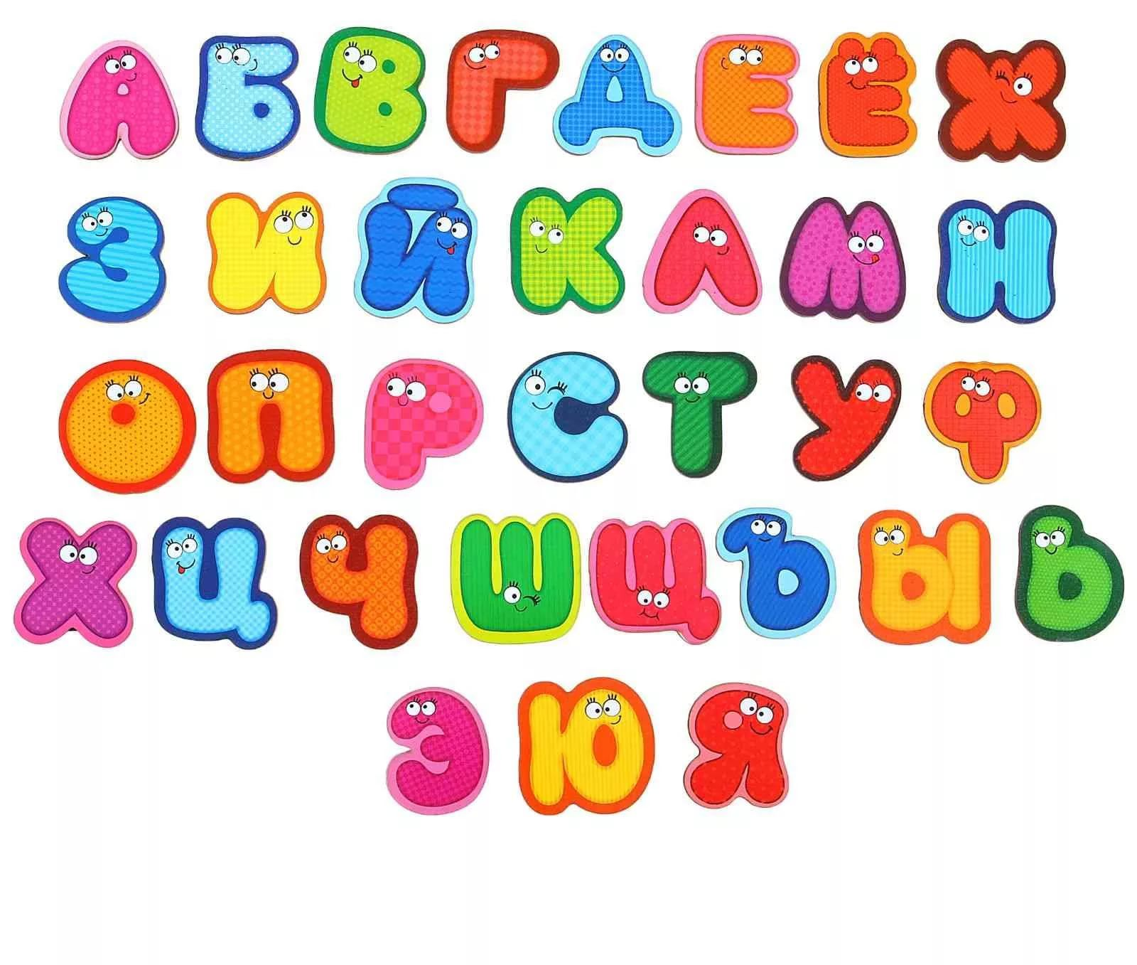
«Вместо букв записаны их порядковые номера в алфавите. А — это 1, Б — 2, В — 3 и так далее».

Slide 22
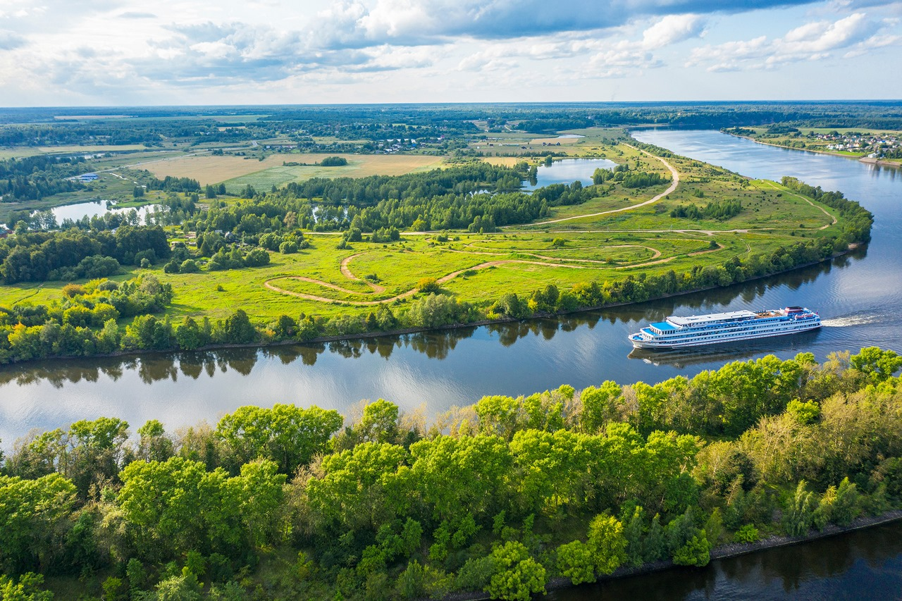
3 16 13 4 1

Slide 23
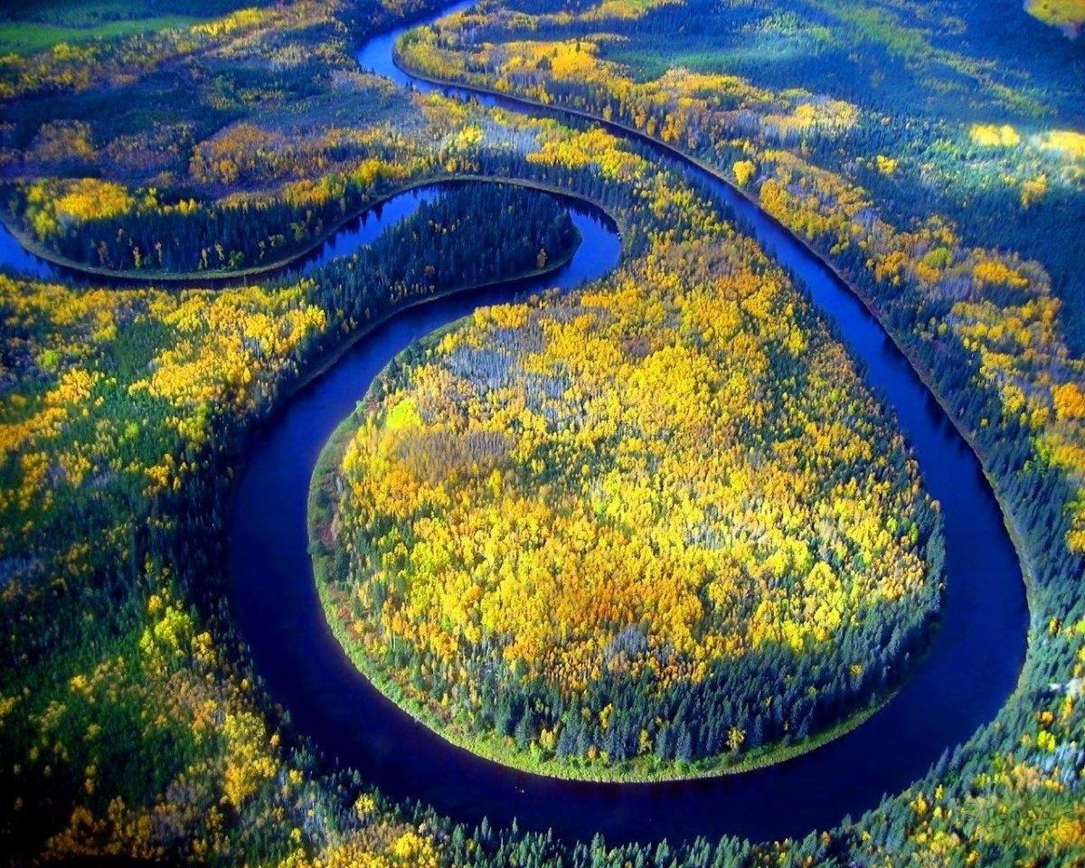
16 2 30

Slide 24
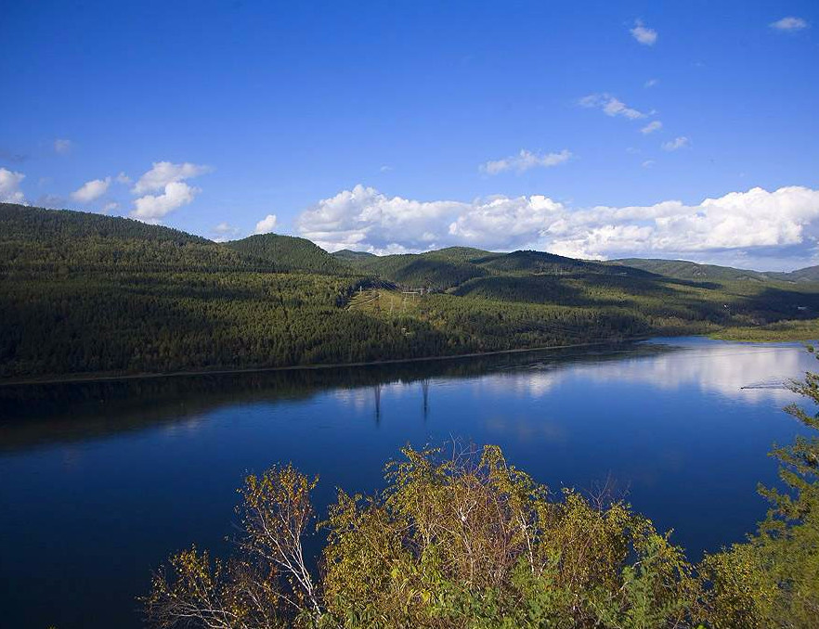
6 15 10 19 6 11

Slide 25
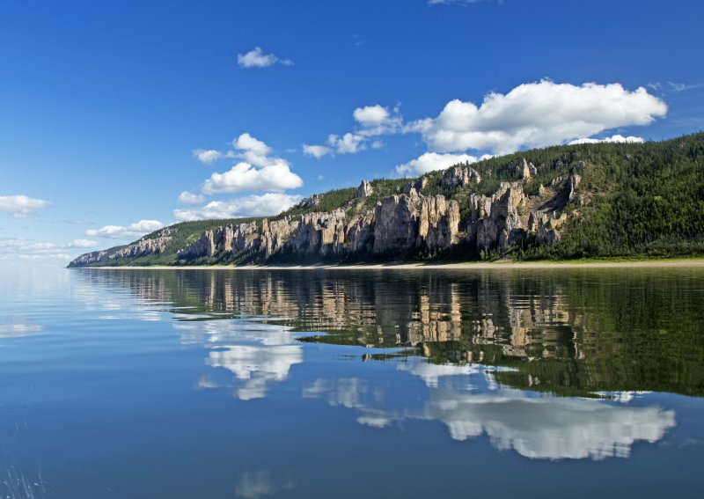
13 6 15 1

Slide 26
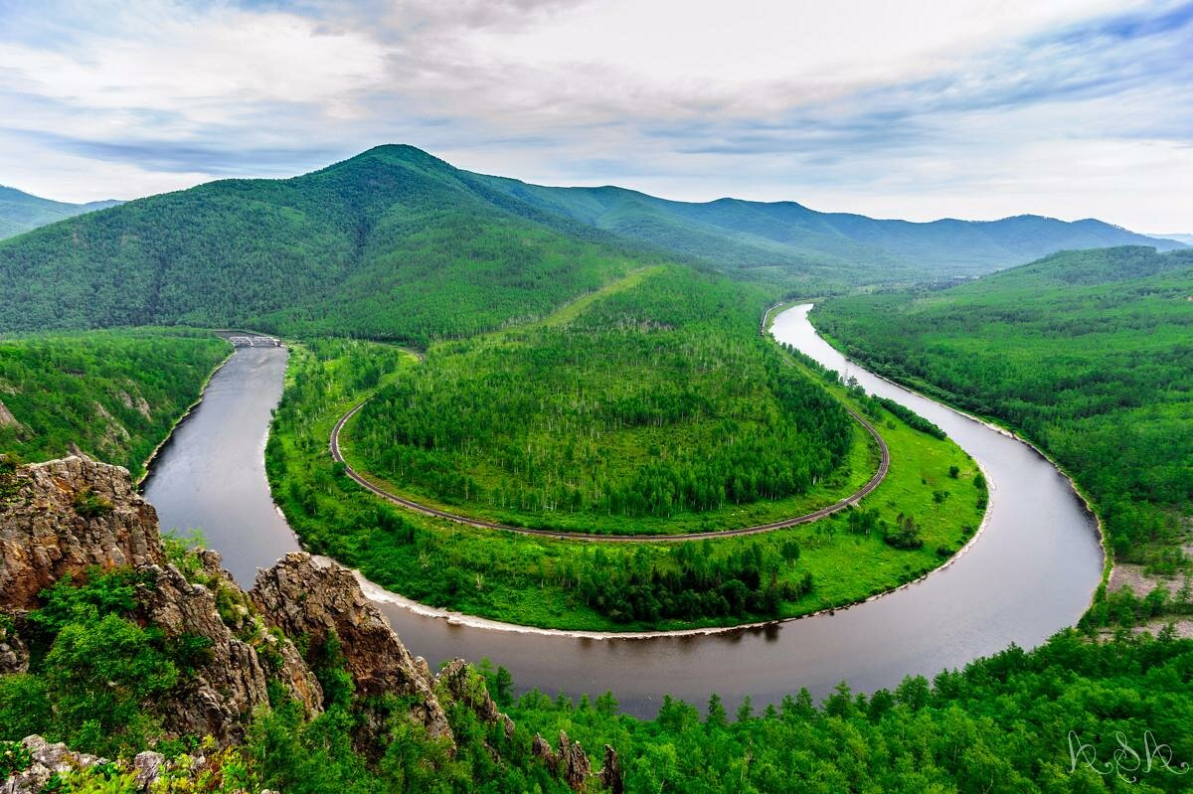
1 14 21 18

Slide 27
Водный след
Вода нужна для создания любой вещи. Часто мы себе даже не представляем, как много воды может быть спрятано в привычных для нас вещах. Например, чтобы сделать джинсы, понадобится не менее 10 000 литров воды. Эта вода необходима, чтобы вырастить хлопок, сделать и покрасить ткань, а также для других технологических процессов на фабриках. В одном листе бумаги прячется целое ведро, около 10 литров воды.

Slide 28
Водный след
П | = | 215
 | 1 кг

Slide 29
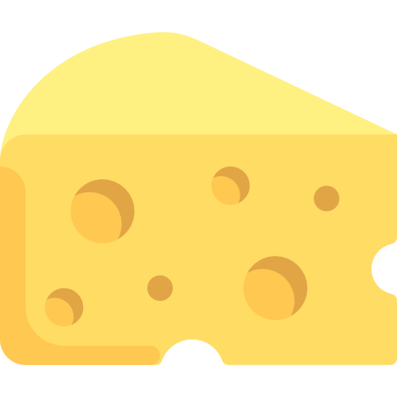
Водный след
С | = | (Г-П-5):3
 | 1 кг

Slide 30
Водный след
Ш | = | 10М-2(Я-П)-90
 | 1 кг

Slide 31
Водный след
М | = | П + 2Я - 5
 | 1 кг

Slide 32
Водный след
Г | = | Ш – М + 50
 | 1 кг

Slide 33
Водный след
Я | = | 4П - 40
 | 1 кг

Slide 34
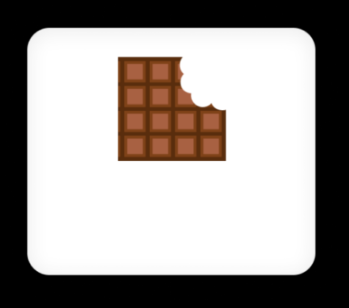
помидоры
сыр
шоколад
макароны
говядина
яблоко

Slide 35
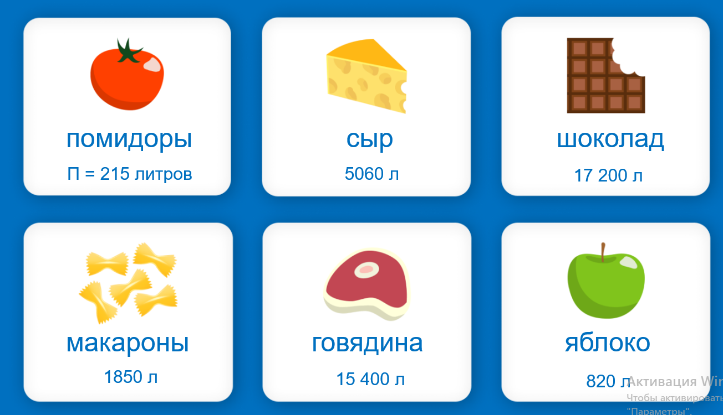

Slide 36
Вывод
Оказывается, мы не только пьем воду, но и едим. Поэтому выбор продуктов питания и бережное отношение к еде помогает заботиться о воде. Как видите, для производства пищи растительного происхождения требуется гораздо меньше воды, чем для производства животной пищи. А выбрасывая еду, мы выбрасываем и чистую пресную воду, которая потребовалась для ее производства. Поэтому важно покупать, готовить и накладывать в тарелку столько еды, сколько можем съесть, следить за сроком годности купленных продуктов. Остатки еды можно отдавать животным или отправлять в компост. Тогда драгоценная вода не будет потрачена зря.

Slide 37
Специалист
Кто построит очистную станцию?

Slide 38
Специалист
Кто исследует, почему река обмелела?

Slide 39
Специалист
Кто разберется, откуда взялась свалка на берегу? Юрист

Slide 40
Специалист
Кто выяснит причину гибели водных обитателей? Эколог

Slide 41
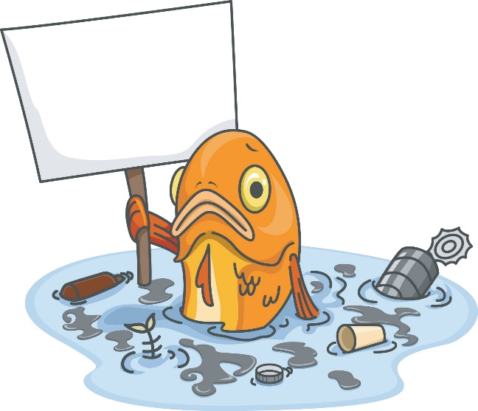
Специалист
Кто оштрафует загрязнителя водоема? Юрист

Slide 42
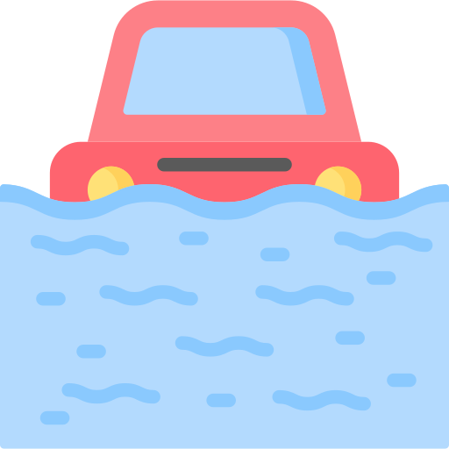
Специалист
Кто сможет выяснить причины наводнения? Гидролог

Slide 43
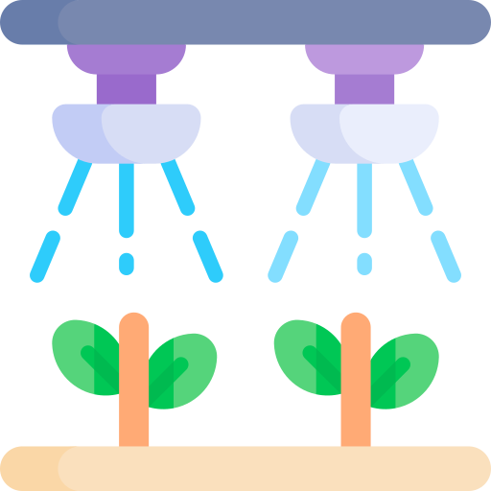
Специалист
Кто проложит оросительные каналы? Инженер

Slide 44
Специалист
Кто определит, хорошо ли очищена вода? Эколог

Slide 45
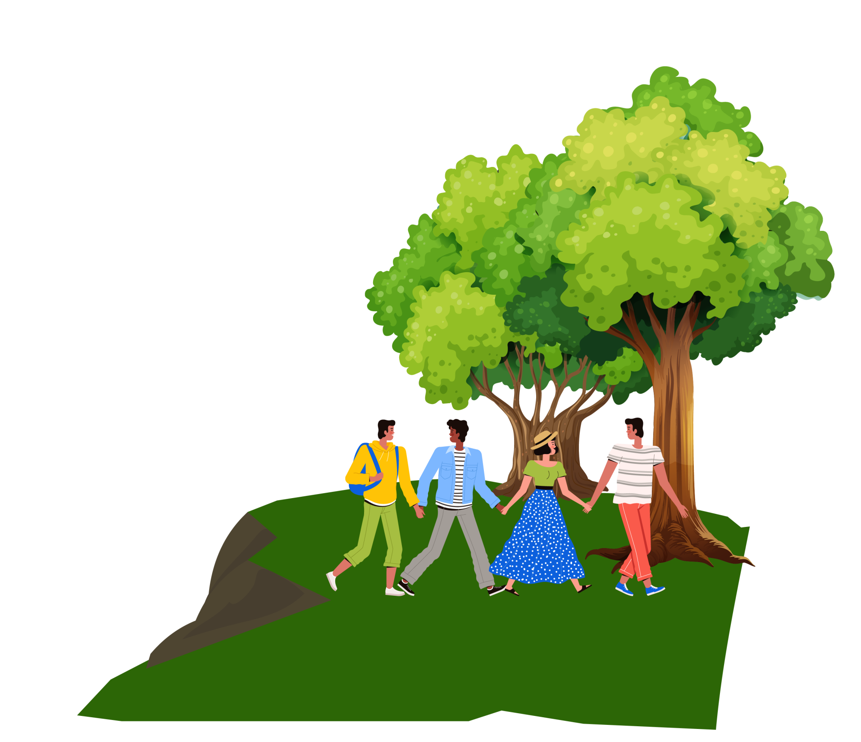
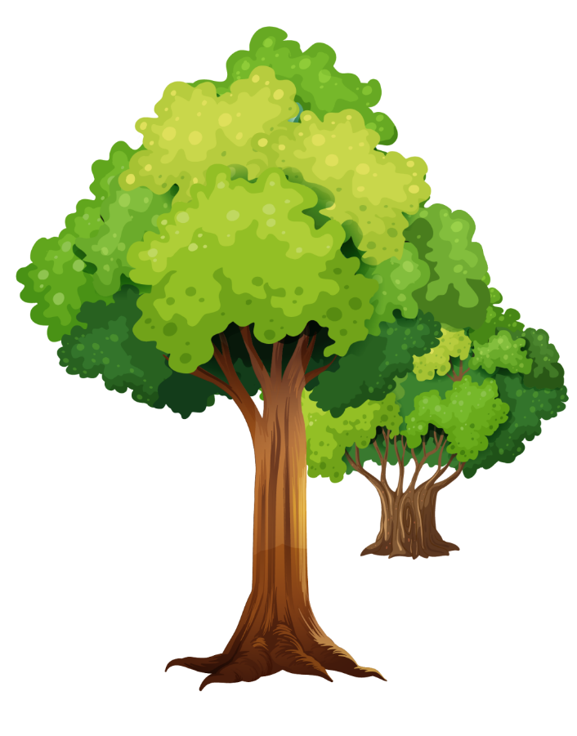
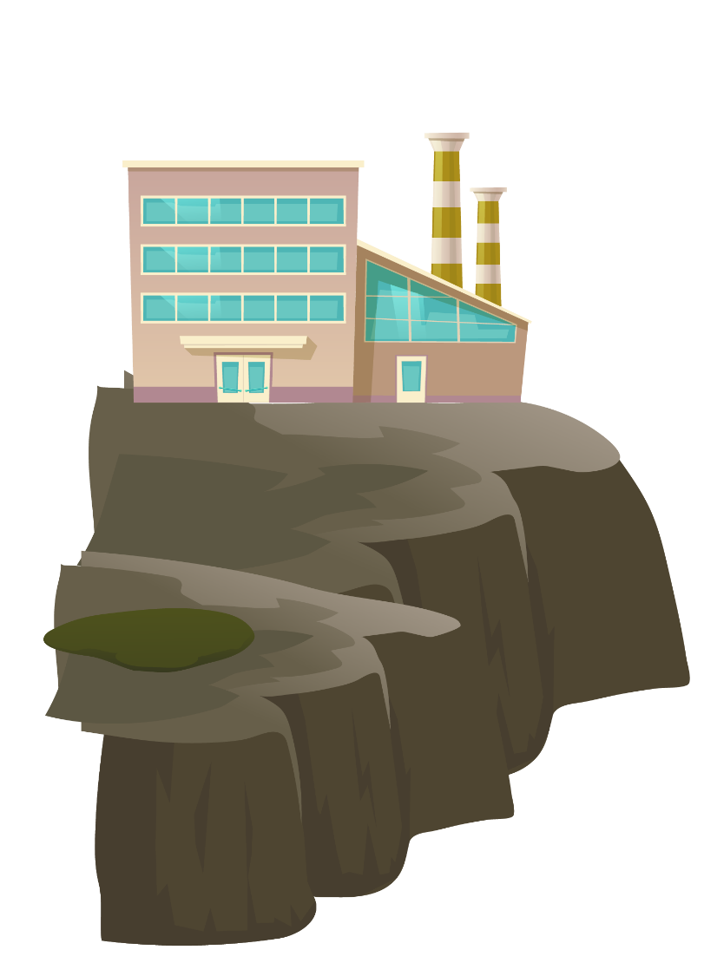
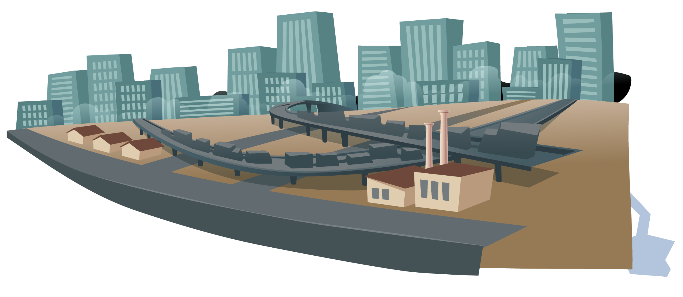
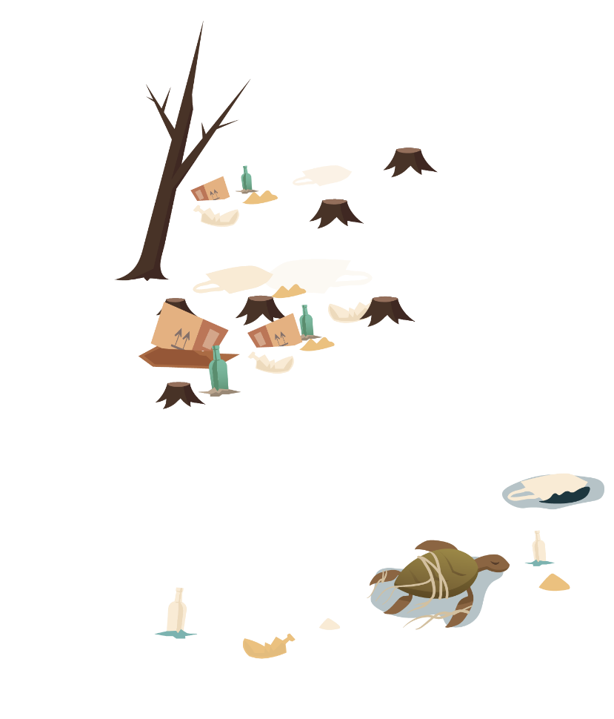
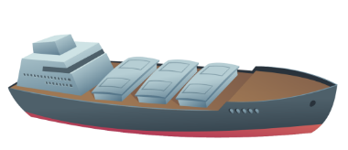
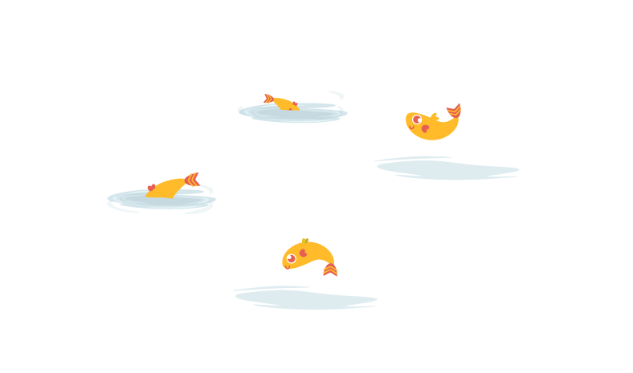
Сохраним чистоту воды вместе :)
Сохраним чистоту воды вместе :)

Slide 49
Информационные источники:
https://nonews.co/directory/lists/countries/ecology
Загрязнённая планета
Рыба с плакатом
Земля_вода_суша
Эволюция_человека

